Slide 1

研究与开发实践
Software Development Practice
陈正茂
四川大学计算机学院
E-mail: chenzhengmao@scu.edu.cn
Tel: 13198523158
QQ：40035408
助教：贾文娟 QQ：842587490
QQ群：699830462
Sichuan University

Slide 2




主要内容
课程背景与教学目的
教学形式
课程要求
考核方式
课程组介绍
教师简介
学生的建议
2/23

Slide 3
课程背景与教学目的
课程背景：
  《软件开发实践》课程作为一门新颖、实用、综合的软件开发实践课程，从2003年开始，面向计算机/软件学院二年级下学期学生开设
  督导组、学生、教师均反映良好
1
提升学生对所学知识综合运用的能力
教学目的
2
获得软件开发的实际技能和经验
3
培养学生的市场意识和软件产品化能力
4
为企业实习、毕业设计、就业等打下基础

Slide 4
主要内容
课程背景与教学目的
教学形式
课程要求
考核方式
课程组介绍
教师简介
学生的建议
7/23

Slide 5
教学形式
“学生主讲，老师主听”
团队为主：
  3-4人为一项目组，自由组合
  小组内确定多种角色，推选组长一名
  组长负责召集组员，确定开发项目的内容、目标、分工、进度
教师定位：
  教师采取引导、讨论的方式
  重点在于指导研究方法、监督开发过程、控制项目进度
  学期末，根据软件工程规范和流程，按照项目目标及实际工程进展、组织过程等验收项目成果
  总学时：34 ，周学时：2，共 17 周。
8/23

Slide 6
教学形式
No.1 ：课程介绍、分组、讨论选题
No.2 ：评审选题、确定角色，进入需求分析
No.3 ：细节（选题、分组）调整、需求分析讨论
No.4 ：需求分析评审（按组提交阶段报告）
No.5 ：选择架构与平台，讨论实施路线（概要设计）
No.6 ：讨论技术方案，优化系统设计
No.7 ：系统设计，技术方案修订
No.8 ：系统设计讨论与调整
No.9 ：系统设计评审（按组提交阶段报告）
No.10：提交系统设计报告，进入编码实现
No.11：编码继续
No.12：编码继续，反馈
No.13：编码继续，测试方案设计
No.14：阶段评审（按组提交阶段报告）
No.15：测试
No.16：测试与调整（按组提交测试报告）
No.17：整体项目评审，每人提交项目报告
学生自拟
科训项目
基金项目
教师科研
项目
来源
毕业论文
项目申请
参加竞赛
发表论文
创业风投
项目
走向

Slide 7
一些典型项目举例
基于J2ME的游戏—潜艇打军舰
足球大战游戏
只言片语桌游在线系统
基于Android即时聊天工具系统
学生学籍管理系统
大学生社团管理信息系统
基于PC的塔防游戏
青志信息共享平台网站
小偷快跑游戏
flappy bird（疯狂的小鸟）游戏
疯狂的管道游戏
疯狂的坦克游戏系统
基于Android个人生活管理小助手系统
11/23

Slide 8
参考资料
郭兵，沈艳，洪玫，刘东权，胡晓勤等，《软件开发实践》，北京：清华大学出版社，2009.12，ISBN 978-7-302-21068-9，重点大学软件专业系列教材。
张少仲，李远明. 软件开发管理的实践—超越CMM5的企业案例分析. 清华大学出版社，2005.
陈宏刚，林斌等. 软件开发的科学与艺术. 电子工业出版社，2002.
刘天时. 软件案例分析. 北京：清华大学出版社，2008.
俞辉等. 嵌入式Linux程序设计案例与实验教程. 机械工业出版社，2009.
12/23

Slide 9
主要内容
课程背景与教学目的
教学形式
课程要求
考核方式
课程组介绍
教师简介
学生的建议
13/23

Slide 10


课程要求
基本上课规范
软件工程规范
准时
积极参与
遵守团队约定
基本流程与规范
进度计划与控制
项目演示与验收
团队角色
项目要求
沟通与合作
每个人都必须参与
发掘兴趣与特长
难度：不低于本科论文
周期：不少于3个人月
报告：正文不少于1万字
14/23

Slide 11
主要内容
课程背景与教学目的
教学形式
课程要求
考核方式
课程组介绍
教师简介
学生的建议
15/23

Slide 12
考核方法
平时成绩
期末成绩
50%
50%
课程出勤
20%
需求分析评审20%
系统设计评审20%
项目参与工作量20%
用户需求&测试文档
10%
课堂与项目讨论10%
项目期末评审40%
期末课程报告60%
旷课次数≥4，期末项目评审基本功能未实现，取消成绩
16/23

Slide 13
期末报告
需求分析文档、概要设计文档、详细设计文档。项目组成员，项目需求和概要设计部分可保持一致（约40%），详细设计、编码和测试部分必须反映自己的工作内容和工作量（约60%）。
组长需提交项目总结报告和代码（组长有单独加分）。
时间：17周提交电子稿（每人一份）。
地点：实验教室(二基楼B300)。
E-mail:chenzhengmao@scu.edu.cn
17/23

Slide 14
主要内容
课程背景与教学目的
教学形式
课程要求
考核方式
课程组介绍
教师简介
学生的建议
18/23

Slide 15

课程组介绍
吕学斌
陈正茂
张轶
辛卫
19/23

Slide 16
主要内容
课程背景与教学目的
教学形式
课程要求
考核方式
课程组介绍
教师简介
学生的建议
20/23

Slide 17


教师简介
姓名：陈正茂
主要研究方向：实时系统设计
空管系统设计
电话：13198523158
邮箱：chenzhengmao@scu.edu.cn
QQ：40035408
21/23

Slide 18
主要内容
课程背景与教学目的
教学形式
课程要求
考核方式
课程组介绍
教师简介
学生的建议
22/23

Slide 19

学生的疑问和建议
你的疑问
你的建议
沟通
23/23

Slide 20
常量与宏定义
除了条件编译的定义，在C++ 程序中只使用const常量而不使用宏常量。
如果某一常量与其它常量密切相关，应在定义中包含这种关系，而不应给出一些孤立的值。
例如：
const float MAX_RADIUS = 100;
const float MAX_DIAMETER = RADIUS * 2;

Slide 21
同时出现
const int MAX_NAME_LEN = 80;
#define MAX_NAME_LEN 8

Slide 22
宏定义（带参数的宏）
#define MAX_BETWEEN_TWO(X,Y) X>Y?X:Y
int iSmall = 0, iLarge = 10;
int iMax = MAX_BETWEEN_TWO(iSmall, iLarge);
iMax？
int iMax = 20+MAX_BETWEEN_TWO(iSmall, iLarge);
iMax？

Slide 23
宏定义（带参数的宏）
#define MAX_BETWEEN_TWO(X,Y) ((X)>(Y)?(X):(Y))
int iMax = 20+MAX_BETWEEN_TWO(iSmall, iLarge);
int iSmall = 0, iLarge = 10;
int iMax = MAX_BETWEEN_TWO(++iLarge,iSmall);
iMax？iLarge？
int iMax = MAX_BETWEEN_TWO(++iLarge,iSmall+20);
iLarge？

Slide 24
内联模板函数
template <typename T>
inline T MAX_BETWEEN_TWO(T X,T Y)
{
return X>Y?X:Y;
}

Slide 25
课程附件材料
软件工程基本规范
Sichuan University

Slide 26
主要内容
软件生命周期
软件开发模型
2/23

Slide 27
软件生命周期
生命周期
  人的生命周期：婴儿、幼儿、儿童、少年、…
软件生命周期
  软件从提出开发开始到最终灭亡所经历的时期
3/23

Slide 28
软件生命周期
可行性研究
软件定义
需求分析
概要设计
详细设计
软件开发
实 现
集成测试
确认测试
使用与维护
维护
退役
4/23

Slide 29
可行性研究
任务
  了解用户要求和现实环境，从技术、经济、市场等方面研究并论证开发该软件系统的可行性
技术途径
  调查和了解用户要求 和 现实环境
  攒写调查报告
  可行性论证 和 分析（技术、经济等）
  如可行,制定初步项目开发计划(人员,进度)
阶段性产品
  可行性论证报告
  初步的项目开发计划
  确定用户需求
5/23

Slide 30
需求分析
任务
  确定系统需求：功能、性能、运行环境约束
重要性：软件开发依据，软件验收的标准
困难性：难以说清、动态变化、歧义、复杂
技术途径和工具
  需求分析人员需与用户不断、反复地交流和商讨，使用户需求逐步准确化、一致化、完全化
  抽象、问题分解、快速原型、多视点等技术
阶段性产品
  软件需求规格（功能，性能和运行环境约束）
6/23

Slide 31
概要设计
任务
  根据SRS建立目标软件系统总体结构、设计全局数据库和数据结构，规定设计约束，制定集成测试计划等等。
技术途径和工具
  根据软件需求规格说明书、自顶向下、逐步求精、抽象、模块化、局部化、信息隐藏、…
阶段性产品
  概要设计规格说明书
  数据库或数据结构设计说明书
  集成测试计划
7/23

Slide 32
详细设计
任务
  细化概要设计所生成的各个模块, 并详细描述程序模块的内部细节（算法，数据结构等），形成可编程的程序模块，制订单元测试计划
技术途径
  根据SRS和概要设计结果进行，单入口单出口，PDL
阶段新产品
  详细设计规格说明书
  单元测试计划
8/23

Slide 33
实现
任务
  根据详细设计规格说明书编写源程序，并对程序进行调试和单元测试，验证程序与详细设计文档一致性
  单元测试与代码走查
技术途径和工具
  以详细设计规格说明书为依据、基于某种程序设计语言进行编码
阶段新产品
  源程序代码
9/23

Slide 34
集成测试
任务
  根据概要设计规格说明书，将经过单元测试的模块逐步进行集成和测试
技术途径和工具
  以概要设计规格说明书和集成测试计划为依据，进行集成模块并进行测试
  IDE、专有工具等
阶段性产品
  生成满足概要设计要求、可运行的系统源程序，以及集成测试报告
10/23

Slide 35
确认测试(系统测试)
任务
  根据软件需求规格说明书，测试软件系统是否满足用户的需求
途径
  由用户参与，以软件需求规格说明书为依据进行确认测试
  专有工具
阶段性产品
  可供用户使用的软件产品（文档、源程序）
11/23

Slide 36
软件维护
任务
  对使用后的软件进行维护例如:
    修正使用过程中发现的错误－纠错性维护
    增加新的功能－完善性维护
    从一个环境搬迁到另一个环境－适应性维护
途径
  以文档和源程序为基础按用户要求进行
阶段性产品
  版本更新的软件产品
12/23

Slide 37
主要内容
软件生命周期
软件开发模型
13/23

Slide 38
软件开发模型
软件生命周期(软件)
软件开发过程(开发人员) = ？
软件开发模型是软件开发全过程、软件开发活动以及它们之间关系的的结构框架
  软件项目的管理提供里程碑和进度表
  为软件开发提供原则和方法

Slide 39
软件开发模型种类
以软件需求可完全确定为前提的瀑布模型
在软件开发初期只能提供基本需求所采用的渐进式开发模型如原型模型、螺旋模型
基于增量构件迭代开发的增量模型

Slide 40
瀑布模型
主要思想
  软件开发过程与软件生命周期是一致的
  相邻二阶段之间存在因果关系
  需对阶段性产品进行评审
不足
  缺乏灵活性
  到最后阶段才能得到可运行的软件版本

Slide 41
瀑布模型
可行性研究
需求分析
概要设计
详细设计
实 现
单元测试
集成测试
系统测试
使用与维护

Slide 42
瀑布模型（V模型）
用户需求
验收测试
需求分析
系统测试
概要设计
集成测试
详细设计
单元测试
实 现

Slide 43
带反馈的瀑布模型示意图
可行性研究
需求分析
概要设计
详细设计
实 现
单元测试
集成测试
系统测试
使用与维护

Slide 44
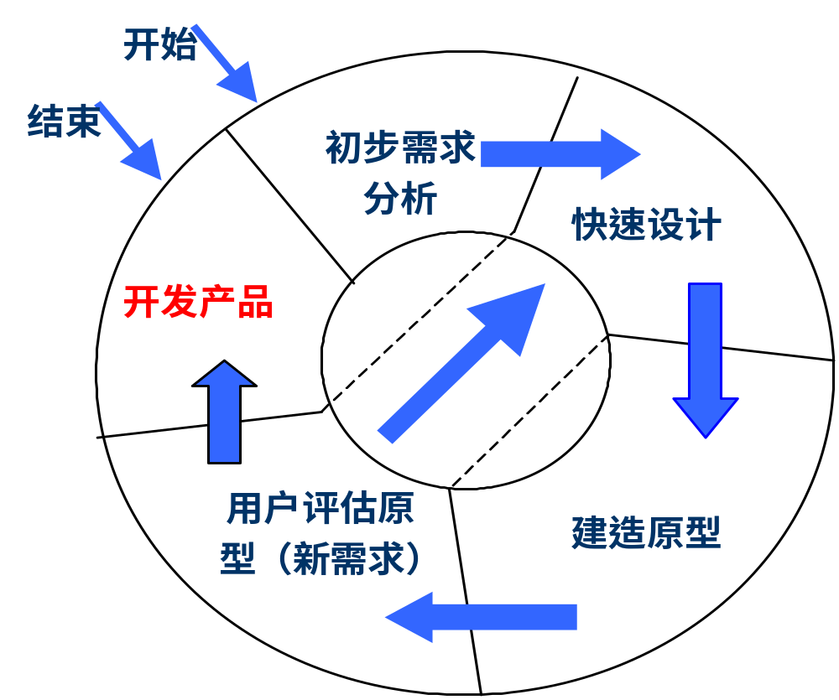
快速原型模型

Slide 45
快速原型模型
优点
  有助于获取用户需求，加强对需求的理解
  尽早发现软件中的错误
  支持需求的动态变化
  适合于需求动态变化，事先难以确定系统
不足
  准确的原型设计比较困难；
  一定程度上可能会限制开发人员的创新
  客户与开发者对原型理解不同；
  进度难以控制

Slide 46
增量模型1
需求分析
设计
编码
测试
交付
需求分析
设计
编码
测试
交付
.
.
.
.
.
.
.
.
.
.
.
.
.
.
.
需求分析
设计
编码
测试
交付

Slide 47
增量模型
优点
  能在较短时间内向用户提交可完成部分工作的产品；
  逐步增加产品功能可以使用户有较充裕的时间学习和适应新产品，从而减少一个全新的软件可能给客户组织带来的冲击；
  采用增量模型的优点是人员分配灵活，刚开始不用投入大量人力资源 。
不足
  集成风险大
  在把每个新的增量构件集成到现有软件体系结构中时，必须不破坏原来已经开发出的产品。也就是说，软件体系结构必须是开放的。需要更精心的设计。

Slide 48
增量模型2
需求分析
概要设计
详细设计
编码
测试
交付
详细设计
编码
测试
?
交付
详细设计
编码
测试
?
交付

Slide 49
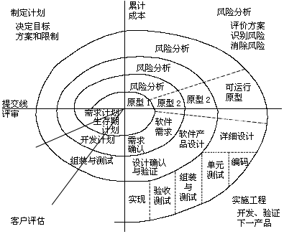
螺旋模型（瀑布+原型）

Slide 50
螺旋模型
基本思想
  螺旋模型是瀑布模型、原型模型的有机结合，同时增加了风险分析
优点
  有助于获取用户需求，加强对需求的理解
  尽早发现软件中的错误
  支持需求的动态变化
  支持风险分析，可降低或者消除软件开发风险
  适合于需求动态变化，事先难以确定并且开发风险较大的系统

Slide 51
模型比较
瀑布模型 | 文档驱动 | 系统可能不满足客户的需求
快速原型模型 | 关注满足客户需求 | 可能导致系统设计差、效率低，难于维护
增量模型 | 开发早期反馈及时，易于维护 | 需要开放式体系结构，可能会设计差、效率低
螺旋模型 | 风险驱动 | 风险分析人员需要有经验且经过充分训练

Slide 52
Thank You!
Sichuan University
2008.08.21

